Slide 1
¿De dònde eres?
Calentamiento:
1. Nueve carros más uno son… ___________
2. ¿Cómo estás?
Díez carros
Objetivo:
Estudiantes podrán expresar su origen y preguntar el origen de otras personas antes que termina la clase.

Slide 2
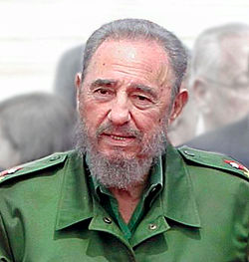
Como expresar tu origen
¿De dónde es él?
Él es
de
Cuba

Slide 3
Como expresar tu origen
¿De dónde es ella?
Ella es
de
España

Slide 4
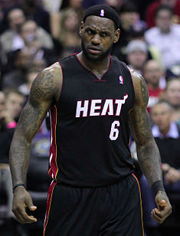
Como expresar tu origen
¿De dónde es él?
Él es
de
los Estados Unidos
¿De dónde eres tú? Yo soy de ______

Slide 5
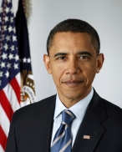
Como expresar tu origen
¿De dónde es él?
Él es de
los Estados Unidos
¿De dónde eres tú? Yo soy de ______

Slide 6
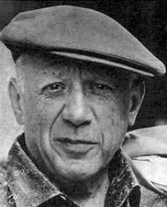
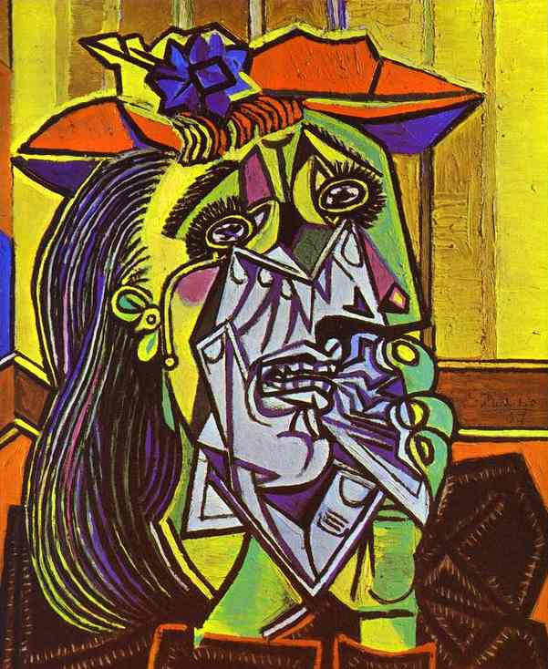
Como expresar tu origen
¿De dónde es él?
Él es de
España
¿De dónde eres tú? Yo soy de ______

Slide 7
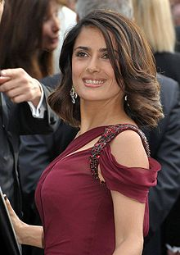
Como expresar tu origen
¿De dónde es ella?
Ella es
de México
¿De dónde eres tú? Yo soy de ______

Slide 8
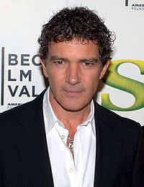
Como expresar tu origen
¿De dónde es él?
Él es
de España
¿De dónde eres tú? Yo soy de ______

Slide 9
Como expresar tu origen
¿De dónde es él?
Él es
de La Republica Dominicana
¿De dónde eres tú? Yo soy de ______

Slide 10
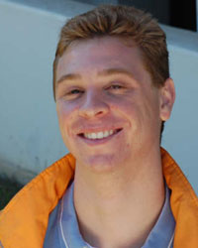
Como expresar tu origen
¿De dónde es Señor Gore?
Él es
de los Estados Unidos
¿De dónde eres tú? Yo soy de ______

Slide 11
Practica: Busca tu amigo
I will give you a notecard with either a country or a city name on it. When I say go, move around the room asking people where they’re from and responding en Español.
When you find the person from your country, stick together.
Ex: The person from D.C. is looking for the person from the U.S.

Slide 12
Compartir
Now, I will go around the room and ask one person from each pair where they are from. If that’s you, answer en Español, then introduce me to your paisano.
Le presento a César.

Slide 13
Compartir
Now, I will go around the room and ask one person from each pair where they are from. If that’s you, answer en Español, then introduce me to your paisano.
Le presento a César.

